Slide 1
MACHINE LEARNING
2
Machine Learning Grundbegriffe

Slide 2
FELDER DES MACHINE LEARNINGS
Kategorien | Supervised Learning | Unsupervised Learning | Reinforcement Learning

Slide 3
DIE OFFENEN FRAGEN
Was ist Supervised (Überwachtes) Learning?
Was ist Unsupervised Learning?
Was ist Reinforcement Learning?
Warum gibt es die Unterteilung?

Slide 4
SUPERVISED LEARNING
Supervised Learning | Regression | Klassifikation

Slide 5
EIGENSCHAFTEN DER DATEN
Wir besitzen einen Datensatz mit Input (und Output) Werten
Die Input Werte heißen Features
Die Output Werte heißen Labels bzw. Classes

Slide 6
EIGENSCHAFTEN DES MODELLS
Das Modell soll anhand der Features die richtigen Aussagen treffen
Wir „Überwachen“ das Programm beim Training
Beim Training wissen wir welcher Output zu dem jeweiligen Input richtig ist
Somit sind wir der Lehrer des Modells, der auf Fehler hinweist

Slide 7
DER LERNPROZESS
Wenn ein Fehler beim Training auftritt, muss erforscht werden warum er auftrat
Das Programm soll dann nach Anpassung der Parameter ein besseres Ergebnis liefern
Das Ziel ist dann anhand des Trainings ein allgemeingültiges System zu haben

Slide 8
SUPERVISED LEARNING
Supervised Learning | Regression | Klassifikation

Slide 9
SUPERVISED LEARNING
Regression
Erstellen einer Funktion, die Numerische Werte annähert. Die Funktion wird anhand vorliegender Daten optimiert.
Klassifikation
Anhand der Input Features soll als Output die Klasse ausgegeben werden, die der Daten am ähnlichsten ist.
z.B. Das Erkennen von Tierarten auf Bildern

Slide 10
UNSUPERVISED LEARNING
Unsupervised Learning | Clustering | Dimensionality reduction

Slide 11
UNTERSCHIEDE ZUM SUPERVISED LEARNING
Wir haben in der Regel keine Labels gegeben bzw. arbeiten nicht mit denen
Lediglich das Verwenden der Input Daten (Features)
Wir versuchen die Struktur der Daten zu verstehen
Kann auch als Preprocessing angesehen werden

Slide 12
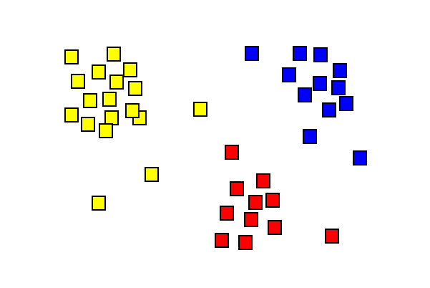
UNSUPERVISED LEARNING
Clustering
Eine Gruppe von Objekten, anhand ihrer Merkmale Gruppieren (Clustern).
Dimensionality reduction
Die Anzahl der Features kann sehr hoch sein. „Fluch der Dimensionen“ Idee: Nicht benötigte Features können entfernt werden!

Slide 13
REINFORCEMENT LEARNING
Ein Agent soll selbstständig eine Strategie erlernen
Dabei wird im eine Belohnung bzw. Bestrafung ausgeschüttet
Es wird ihm nicht die richtige Aktion gezeigt

